Slide 1


„Entweder man kann‘s oder man lässt es bleiben“
Kritische Gedanken zur Ausbildung
von Blasmusikdirigenten (m/f)
Damien Sagrillo, Université du Luxembourg Präsident der Internationalen Gesellschaft zur Erforschung und Förderung der Blasmusik (IGEB)
Ulm, 17. Januar 2020

Slide 2
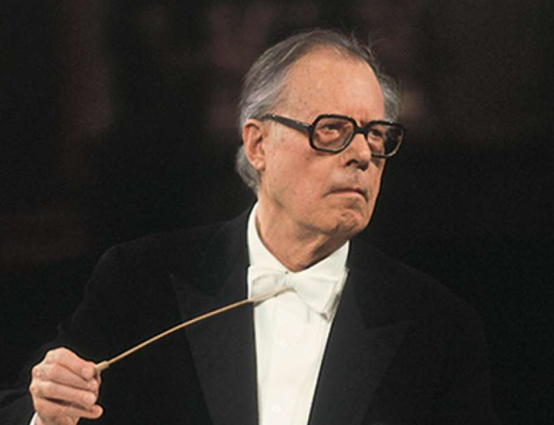
Karl Böhm (1894-1981)
Karl Böhm (1894-1981)
Rechtsanwalt
Promotion zum Dr. der Jurisprudenz
Studium an den Konservatorien Graz und Wien: Klavier und Musiktheorie
Hat nie Dirigieren studiert
War einer der berühmtesten, anerkanntesten und einflussreichsten Dirigenten seiner Zeit
Notes:
https://www.klassikakzente.de/karl-boehm/news-und-rezensionen/romantisches-repertoire-grosse-aufnahmen-von-karl-boehm-242498

Slide 3
Vorüberlegungen
Zwei gegensätzliche Standpunkte
Alexander Beer zum Studiengang Blasorchesterleitung:
Marschmusik oder leichtere Muse haben keinen Platz im Curriculum, die Konzentration liegt auf der Literatur für Sinfonisches Blasorchester
Manfred Heidler in seinem Artikel „,An jeder Ecke Philharmonien‘. Anmerkungen zu Blasmusik und Marketing“
Dem Autor fällt spontan der Stoßseufzer eines Zuhörers beim Konzert des LBO Baden-Württemberg in Heidenheim in den 1990er Jahren […] ein. Nach dem letzten Programmpunkt des qualitativ bestechenden Orchesters raunte ein junger Zuhörer (!) deutlich vernehmbar in dem schwach besetzten Saal (!): „Und jetzt als Zugabe einen schönen Marsch…“
Notes:
Alexander Beer, „Berufsziel: Blasorchesterdirigent. Neue Perspektiven für Hochschulabsolventen“, in: das Orchester, 09/2009 , Seite 24 https://dasorchester.de/artikel/berufsziel-blasorchesterdirigent/
Manfred HEIDLER, „,An jeder Ecke Philharmonien‘. Anmerkungen zu Blasmusik und Marketing“, in: Bernhard HABLA (Hg.), Kongressbericht Coimbra/Portugal (= Alta Musica, Bd. 31), Tutzing 2014, S. 89

Slide 4
Vorüberlegungen
Musikalischer Mainstream und blasmusikalischer Mainstream
Ästhetische Gesichtspunkte
Geschmack kann sich erst durch die Befreiung ökonomischer Zwänge frei entfalten (Bourdieu)
Das Soziokulturelle mit dem Landschaftlichen als Leitbild für regionale Identität (Schöpf)
Notes:
Bonn 2018
Pierre Bourdieu, La distinction critique sociale du jugement, Les éditions de minuit, Paris 1979
Alois Schöpf, Das erfolgreiche Konzert, Buchloe, Obermayer 2011, S. 34

Slide 5
Vorüberlegungen
Wichtig ist vor allem, in der Vielfalt der klassischen Literatur Alternativen zu jener industriell gefertigten, angeblich pädagogischen Musik zu finden, die tonnenweise von Verlagen angeboten wird, in ihrer epigonalen Form in der Spätromantik endet und bei jedem gebildeten und seriösen Musikliebhaber nur das Image der Musikvereine schädigen kann: Themen, die an billigste Schlager erinnern, werden, aufgemotzt mit Effekten der Avantgarde, kompositorisch durchgeführt, als hätten Brahms und Mahler umsonst gelebt (Schöpf)
Notes:
Alois Schöpf, Das erfolgreiche Konzert: Eventmanagement für Musikvereine, Obermeyer, Buchloe 2011

Slide 6
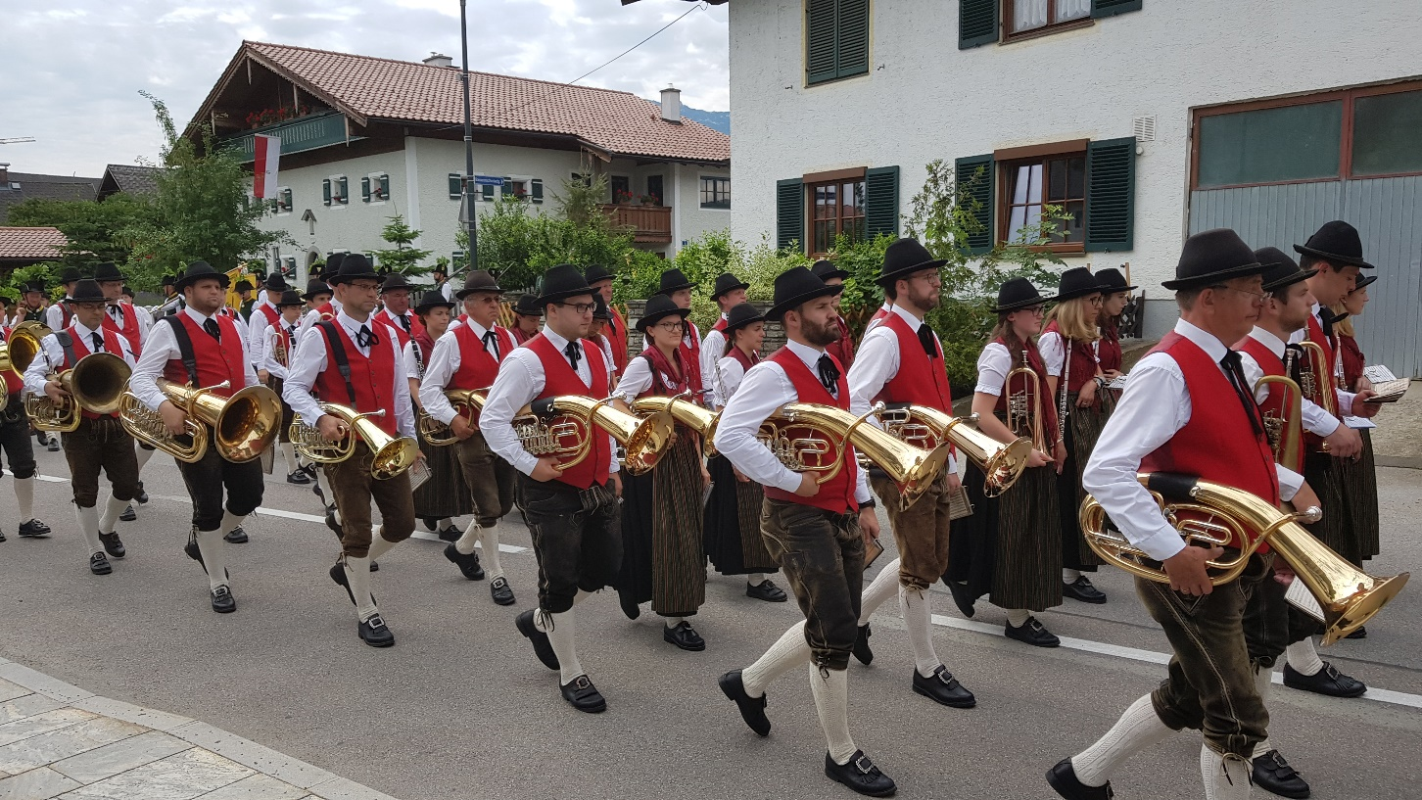
Musikkapelle Wals an Fronleichnam 2019

Slide 7
Vorüberlegungen: Blasmusikalischer Mainstream vs. blasmusikalische Vielgestaltigkeit
Achim Hofer
„Eine Blaskapelle will ‚ankommen‘“
Notes:
Achim Hofer, Blasmusikforschung: eine kritische Einführung, Wbg Academic, Darmstadt 1992

Slide 8
Ästhetische Gesichtspunkte
Wolfgang Suppan Für eine Ästhetik der Blasmusik
Musik ‚verstehen‘ bedeutet für den Blasmusik-Amateur und sein Publikum, die gewohnten Melodien, Klänge, Rhythmen der barocken, klassischen, romantischen Musik unserer Kultur … wiederzuerkennen, u. U. außermusikalischen Ereignissen zuzuordnen, dabei ,musikalischen Genuß‘ zu empfinden und sich zu erfreuen, zu entspannen, im Bewußtsein, daß es ‚schön‘ war, nach Hause zu gehen.
Diskrepanz zweier Standpunkte

Slide 9
Ästhetische Gesichtspunkte
Arnold Schönberg Harmonielehre, ³1922
Ist man einmal geheilt von dem Wahn, daß der Künstler der Schönheit halber schaffen, und hat man erkannt, daß nur das Bedürfnis zu produzieren ihn nötigt, hervorzubringen was nachher vielleicht als Schönheit bezeichnet wird, dann begreift man auch, daß Verständlichkeit und Klarheit nicht Bedingungen sind, die der Künstler ans Kunstwerk zu stellen nötig hat, sondern solche, die der Beschauer erfüllt zu finden wünscht. In solchen Werken, die ihm, wie alle älteren Meisterwerke, länger bekannt sind, findet sie auch der Ungeübte; hier hat er Zeit gehabt sich anzupassen. Bei neueren, zunächst fremden, muß man ihm Zeit lassen.
Diskrepanz zweier Standpunkte
Notes:
Bonn 2016

Slide 10
Blasmusikalischer Mainstream vs. blasmusikalische Vielgestaltigkeit
„Sinfonische Blasmusik“ als Motivationsschub für Ausführende?
Heidler: „schwach besetzter Saal“ – der Marsch als Zugabe
Ist „Sinfonische Blasmusik“ Musik zur Selbstunterhaltung?
Demgegenüber: „Dicke-Backen“-Musik (Lichtenthaler)
Kultur der Blasmusik vs. Globalisierung und technologischer Fortschritt

Slide 11
Vorüberlegungen
Viele Fähigkeiten hängen vom musikalischen Talent ab und können durch Unterweisung nicht erworben werden (s. Karl Böhm – kein Dirigierstudium)
Angeborene vs. erworbene Musikalität
U.a. auch Psychologie
Was könnte in der Ausbildung zur Blasorchesterleitung mitberücksichtigt werden?
Blasmusikgeschichte berücksichtigen: Blasmusik war hauptsächlich funktionale Musik
Blasmusik während der Antike (Bodendorff)
Alta Musica – Alta Cappella – Stadtpfeifer
Janitscharenmusik = Militärmusik
Harmoniemusik – Popularisierung „klassischer“ Musik
Blasorchester (Militärmusik) ist funktional – spielt Marschmusik
Notes:
Werner Bodendorff, Historie der geblasenen Musik, Obermayer, Buchloe 2002, S. 13-70.

Slide 12
Vorüberlegungen
Aktuelle Entwicklungen und Tendenzen kritisch hinterfragen
Traditionen und Identitäten mitberücksichtigen
Wo könnte sich ein Problem ergeben?
Durch eine heute durchwegs „globalisierte“ Besetzung sind alte Blasmusikwerke in lokaler, regionaler bzw. nationaler Besetzung nicht mehr aufführbar
Notes:
Werner Bodendorff, Historie der geblasenen Musik, Obermayer, Buchloe 2002, S. 13-70.

Slide 13
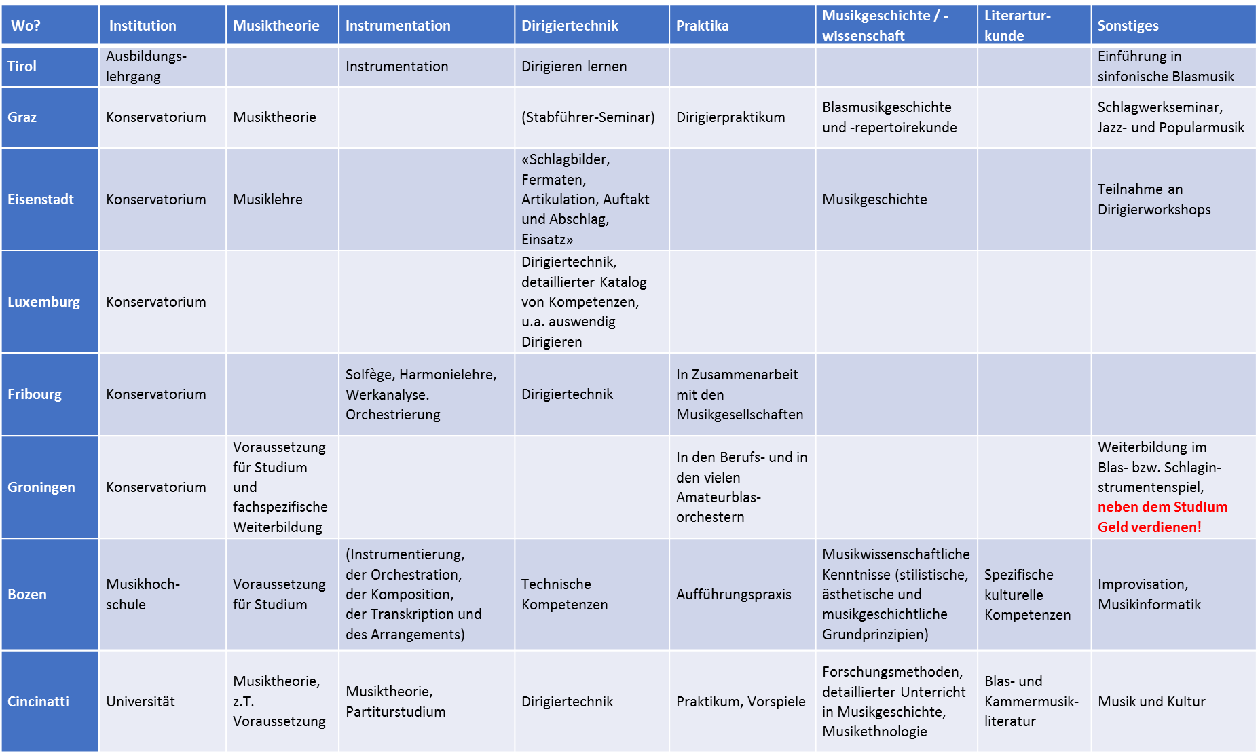
Lehrpläne – Ziele

Slide 14
Sinfonisches Blasorchester
Etymologie
Der Begriff „Symphonie“ leitet sich aus dem griechischen syn ("zusammen") und phōnē („klingend“) ab
MGG
Griechischer Ursprung - 'Zusammenklang‘
Begriff der Musiktheorie, Intervalllehre
Notes:
Wadgassen 2018
https://www-mgg-online-com.proxy.bnl.lu/article?id=mgg16116&v=1.2&q=sinfonie&rs=id-e6d86390-e53e-3755-591c-ad0d8579d0d8
https://www-mgg-online-com.proxy.bnl.lu/article?id=mgg16115&v=1.0&rs=id-a3b2c46f-4497-349d-69fc-94796995681c
Symphonia https://doi.org/10.1093/gmo/9781561592630.article.27248
Symphony https://doi.org/10.1093/gmo/9781561592630.article.27254

Slide 15
Sinfonisches Blasorchester
Etymologie
In der spätgriechischen und mittelalterlichen Theorie Konsonanz, im Gegensatz zur Diaphonie oder Dissonanz. Das Wort symphonos kann auch unisono, im Unterschied zu antiphonos, eine Oktave, und paraphonos, eine Quarte oder Quinte bedeuten
(Grove, Symphonia)
Notes:
Wadgassen 2018
https://www-mgg-online-com.proxy.bnl.lu/article?id=mgg16116&v=1.2&q=sinfonie&rs=id-e6d86390-e53e-3755-591c-ad0d8579d0d8
https://www-mgg-online-com.proxy.bnl.lu/article?id=mgg16115&v=1.0&rs=id-a3b2c46f-4497-349d-69fc-94796995681c
Symphonia https://doi.org/10.1093/gmo/9781561592630.article.27248
Symphony https://doi.org/10.1093/gmo/9781561592630.article.27254

Slide 16
Sinfonisches Blasorchester
Sinfonische Blasmusik:
Das sinfonische Blasorchester spielt Kunstmusik für Bläser des 20. Jahrhunderts (Hofer)
Erste Erwähnung, laut Suppan, in einer regionalen Zeitschrift im Jahre 1932
Erste nicht-funktionale Konzertstücke
1st and 2nd Suite (Holst – 1909, 1911)
Dionysiaques (Schmitt – 1913)
1957: Hans Werner Henze
Hochzeitsmusik aus dem Ballet ‚Undine‘ für Sinfonisches Blasorchester*
Notes:
Cf. Hofer, p. 19; „Kunstmusik der Sinfonischen Blasorchester des 20. Jahrhunderts“
Cf. Suppan: Komponieren für Amateure, p. 26 AM 10
*Tnx to Leon Bly for this information

Slide 17
Sinfonisches Blasorchester
Bedeutung
Das auf eine Komposition angewandte Adjektiv „sinfonisch“ impliziert, dass sie breit angelegt und verständlich strukturiert ist.
(Grove, Symphony)
2 Beispiele
Beethovens Streichtrio
Dauern fast eine halbe Stunde
Haben eine klare Struktur
Sind sie sinfonische Werke?
Was die Umfang und Art der Besetzung betrifft: nein
In Bezug auf die Struktur, z.B. vier Sätze : ja
Was die Länge angeht: ja
Notes:
https://www-mgg-online-com.proxy.bnl.lu/article?id=mgg16116&v=1.2&q=sinfonie&rs=id-e6d86390-e53e-3755-591c-ad0d8579d0d8
https://www-mgg-online-com.proxy.bnl.lu/article?id=mgg16115&v=1.0&rs=id-a3b2c46f-4497-349d-69fc-94796995681c
Symphonia https://doi.org/10.1093/gmo/9781561592630.article.27248
Symphony https://doi.org/10.1093/gmo/9781561592630.article.27254

Slide 18
Sinfonisches Blasorchester
Bedeutung
2 Beispiele
Derek Bourgeois‘ Apocalypse, bis zu 80 Musiker
20‘ Dauer
Viele stilistische Einflüsse (eklektisch)
Ist es ein sinfonisches Werk?
Was die Anzahl der Musiker betrifft : ja
Was die Art der Besetzung betrifft: nein
In Bezug auf die Struktur : ja? / eher nein
In Bezug auf die Länge:
» ja (s. die ersten Sinfonien Haydns)?
» ab Mozarts bzw. Haydns späten Sinfonien: eher nein
Notes:
https://www-mgg-online-com.proxy.bnl.lu/article?id=mgg16116&v=1.2&q=sinfonie&rs=id-e6d86390-e53e-3755-591c-ad0d8579d0d8
https://www-mgg-online-com.proxy.bnl.lu/article?id=mgg16115&v=1.0&rs=id-a3b2c46f-4497-349d-69fc-94796995681c
Symphonia https://doi.org/10.1093/gmo/9781561592630.article.27248
Symphony https://doi.org/10.1093/gmo/9781561592630.article.27254

Slide 19
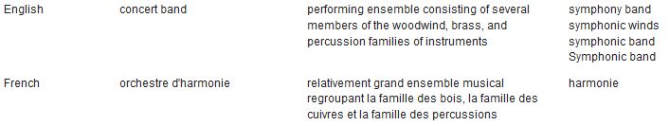

Sinfonisches Blasorchester
Was sagt Wikidata?
Notes:
https://www.wikidata.org/wiki/Q762048

Slide 20
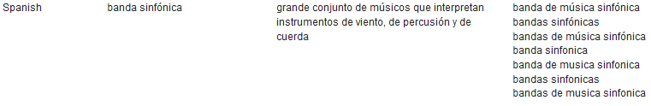
Sinfonisches Blasorchester
Was sagt Wikidata?
Notes:
https://www.wikidata.org/wiki/Q762048

Slide 21
Sinfonisches Blasorchester
Definitionsansatz
Frei von funktionalen Aufgaben, in Europa oft aus zeitlich definierten Projektorchestern bestehend, in den USA aus tausenden von Schul- und akademischen Ensembles mit oft wechselnden Musikern
Aufführen von originalen Blasmusikwerken sowie anspruchsvollen Arrangements und (Konzert-)Märschen
Aufführen konzertanter Blasmusik

Slide 22
Sinfonisches Blasorchester
Definitionsansatz
Weltweit einheitliche Instrumentierung, jedoch variabel in der Anzahl, aber ohne Instrumente mit regionaler Identität und Klangfarbe
Standardisiertes Klangprodukt wie beim Sinfonieorchester
Aufführung von aktueller (nicht unbedingt zeitgenössischer) Blasmusik (von der Stange) von Verlagen weltweit, die wie Sinfonieorchester vergleichbar und messbar (?) sind (Wettbewerbe für Blasorchester)

Slide 23
Sinfonisches Blasorchester
Kritische Stellungnahme
Begriff „sinfonisch“ überstrapaziert
Schwankt zwischen Sinnhaftigkeit und Sinnentleerung.
Im Zusammenhang mit Blasmusik oft hochtrabend
Diskriminierung des sogenannten „Ernsten“ gegenüber dem „Gewöhnlichen“ („Dicke-Backen-Musik”)
Gegenbeispiele, die den Begriff sinfonisch nicht benutzen
Die Garde Republicaine und die Banda dei Carbinieri führen den Begriff „sinfonisch“, nicht in ihren Namen und gehören zu den besten Blasorchestern der Welt…
… und benutzen ihre typische Instrumentierung, die ihre nationale Identität widerspiegelt und bewahrt

Slide 24
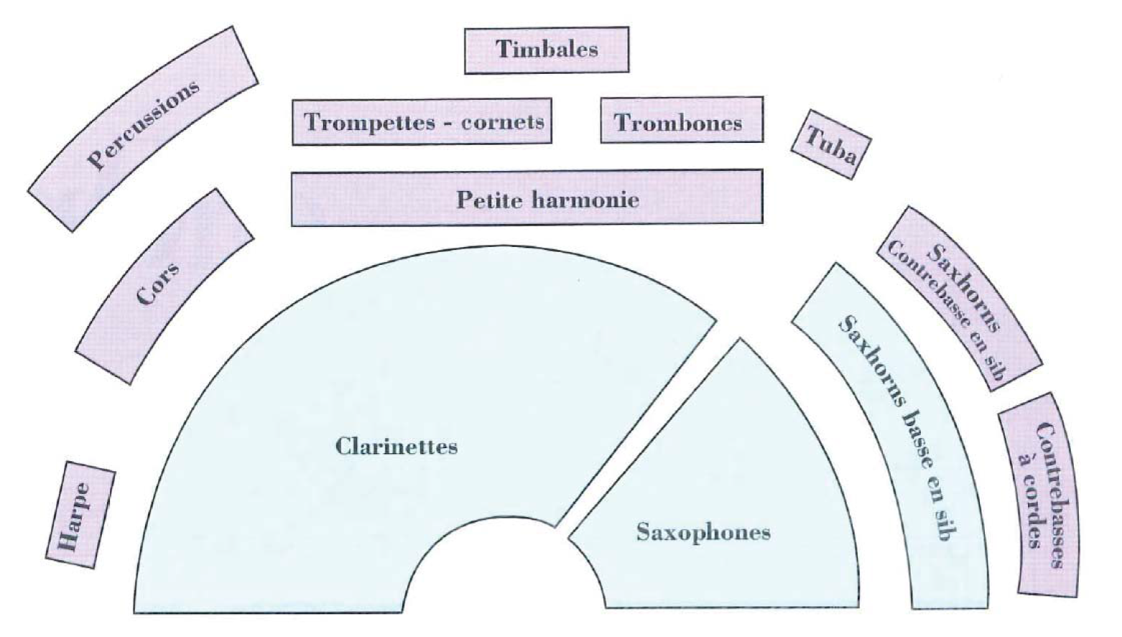
Gegenbeispiele
Disposition und Besetzung: Orchestre d‘harmonie de la Garde Républicaine, Paris – Botschafter französicher Blasmusik
Notes:
http://www.gendarmerie.interieur.gouv.fr/garde_republicaine/content/download/2301/16865/file/Les+musiciens.pdf

Slide 25
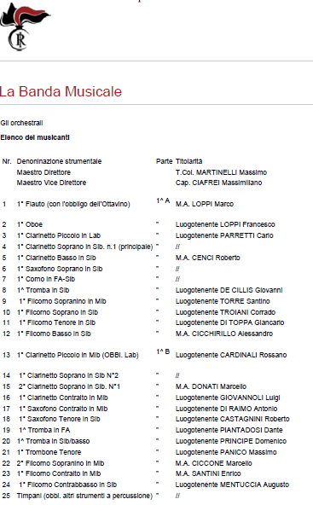
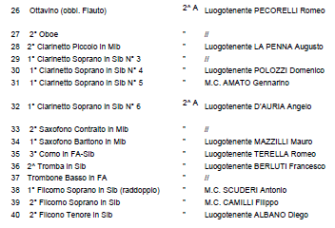
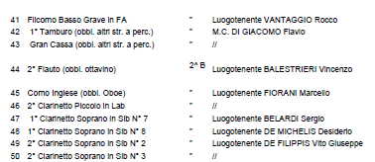
Gegenbeispiele
Banda dei carabinieri, Rom
Botschafter italienischer Blasmusik
Notes:
http://www.carabinieri.it/arma/curiosita/la-banda-musicale/gli-orchestrali

Slide 26
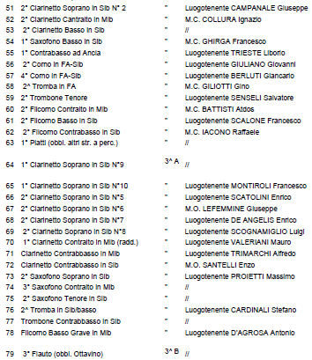
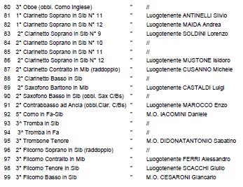
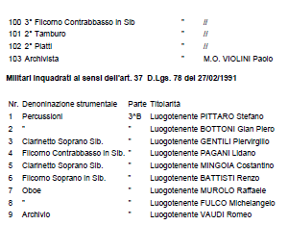
Gegenbeispiele
Banda dei carabinieri, Rom
Botschafter italienischer Blasmusik
Notes:
http://www.carabinieri.it/cittadino/download/brani/concerto_2012_Carvaglios

Slide 27
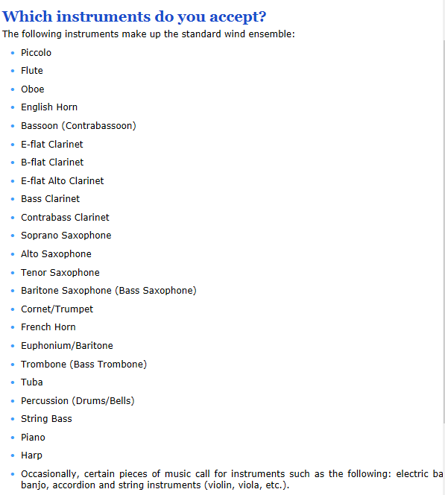

Standardisiertes Blasorchester des
21. Jahrhunderts
Wessen Botschafter?

Slide 28
Sinfonisches Blasorchester
Vorteile
Literatur weltweit verfügbar
Andrew Pease
The Wind Band Symphony Archive
Wind Band Literature: A Conductor's Perspective
Bedeutende Werke sinfonischer Musik werden einheitlich für Blasorchester arrangiert
Bedeutende Werke der Blasmusikliteratur werden einheitlich für Blasorchester neu eingerichtet

Slide 29
Zusammenfassung
Begriff sinfonisch in der Blasmusik:
Nicht so einfach eine Definition zu finden
Entlehnt von der Musik großer Meister
Demnach oft unangepasst, hochtrabend, willkürlich, nebulös, überstrapaziert
/ + Kompositionen eklektischen Stils
Weltweit vergleichbar
Weltweiter Zugang zu Literatur
Ökonomisch bedeutsam
Bedeutende Werke der (Blas)musikliteratur können den Orchestern neu zugänglich gemacht werden

Slide 30

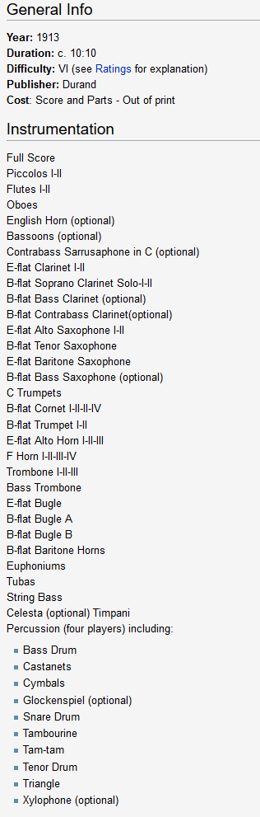
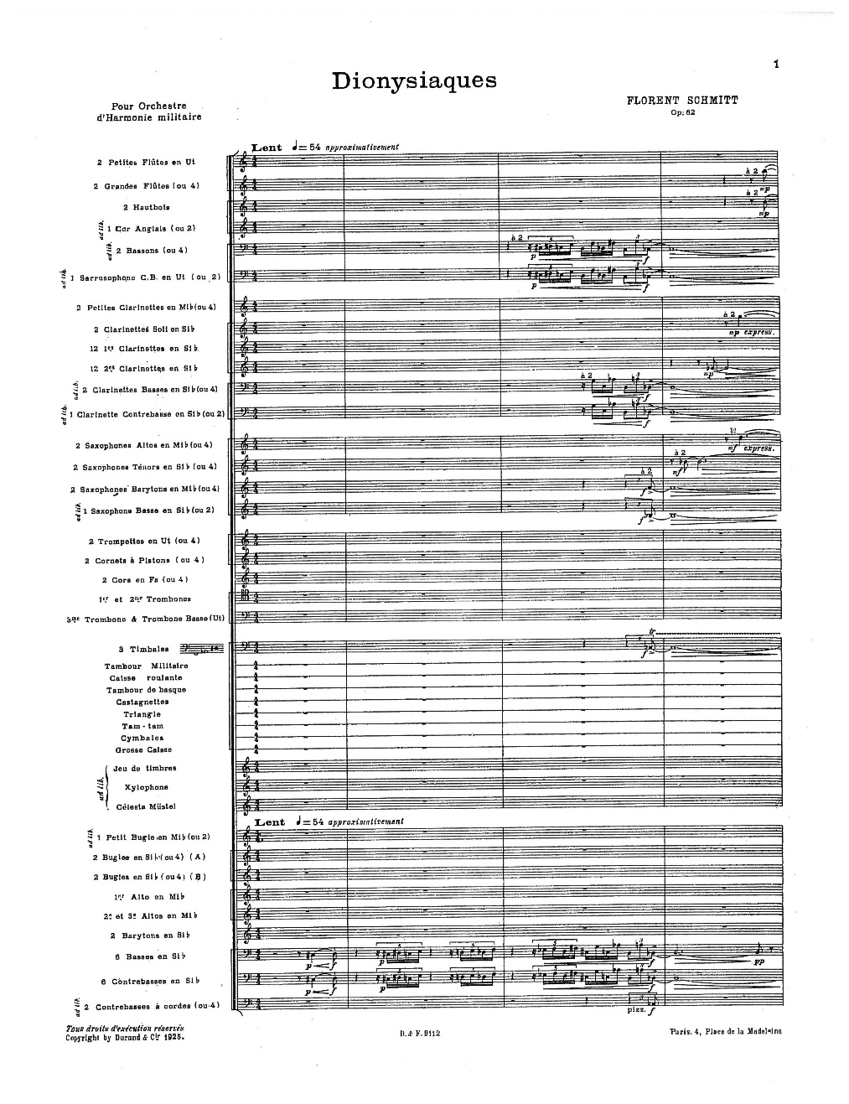
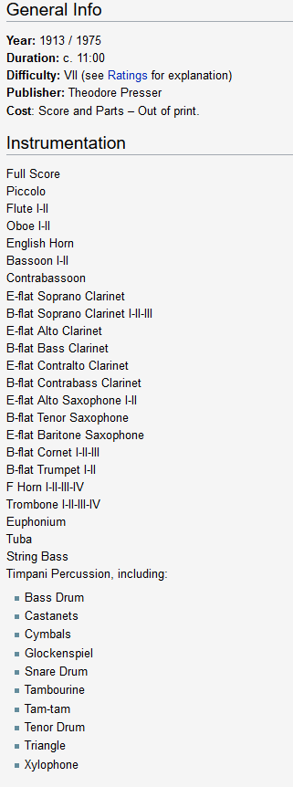
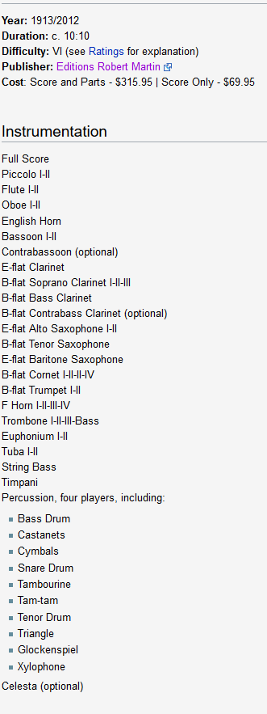
Beispiel: Dionysiaques (1913, F. Schmitt)
Original
Duker
Hauswirth
Notes:
Dionysiaques for Band, Op. 62, No. 1 was composed in 1913, and is listed on the Texas UIL Prescribed Music List as a Grade V. The title relates to the festivals held in ancient Greece to celebrate Dionysus, the god of wine, fertility, drama, and other enjoyable things. The composition is very descriptive, beginning the celebration very sensuously, in the lower brasses and winds, with a more yearning theme in the upper voices. It becomes much busier as the celebration begins to “heat up”. Schmitt uses short bursts of highly chromatic material to allude to the sense of unpredictability that is often associated with such alcohol-induced celebrations. After awhile, the first of a series of jaunty, march-like party themes begins. Schmitt’s writing here can be rather difficult for any wind band, with quick unison trills, gigantic leaps, and alternating tempos. At times, the celebration seems to be calming down, and just before the end of the piece the music comes almost to a complete halt, but of course Schmitt has reserved the biggest climax of all for the end.
Just listening to this composition will help you to understand its complexities and difficulties in performance. It requires great technical skill and musical acuity. When you completely immerse yourself in the music, you really can see people dancing!
Download
http://petruccilibrary.ca/files/imglnks/caimg/7/73/IMSLP21323-PMLP49211-Schmitt_-_Dionysiaques,_Op.62_(full_score).pdf

Slide 31
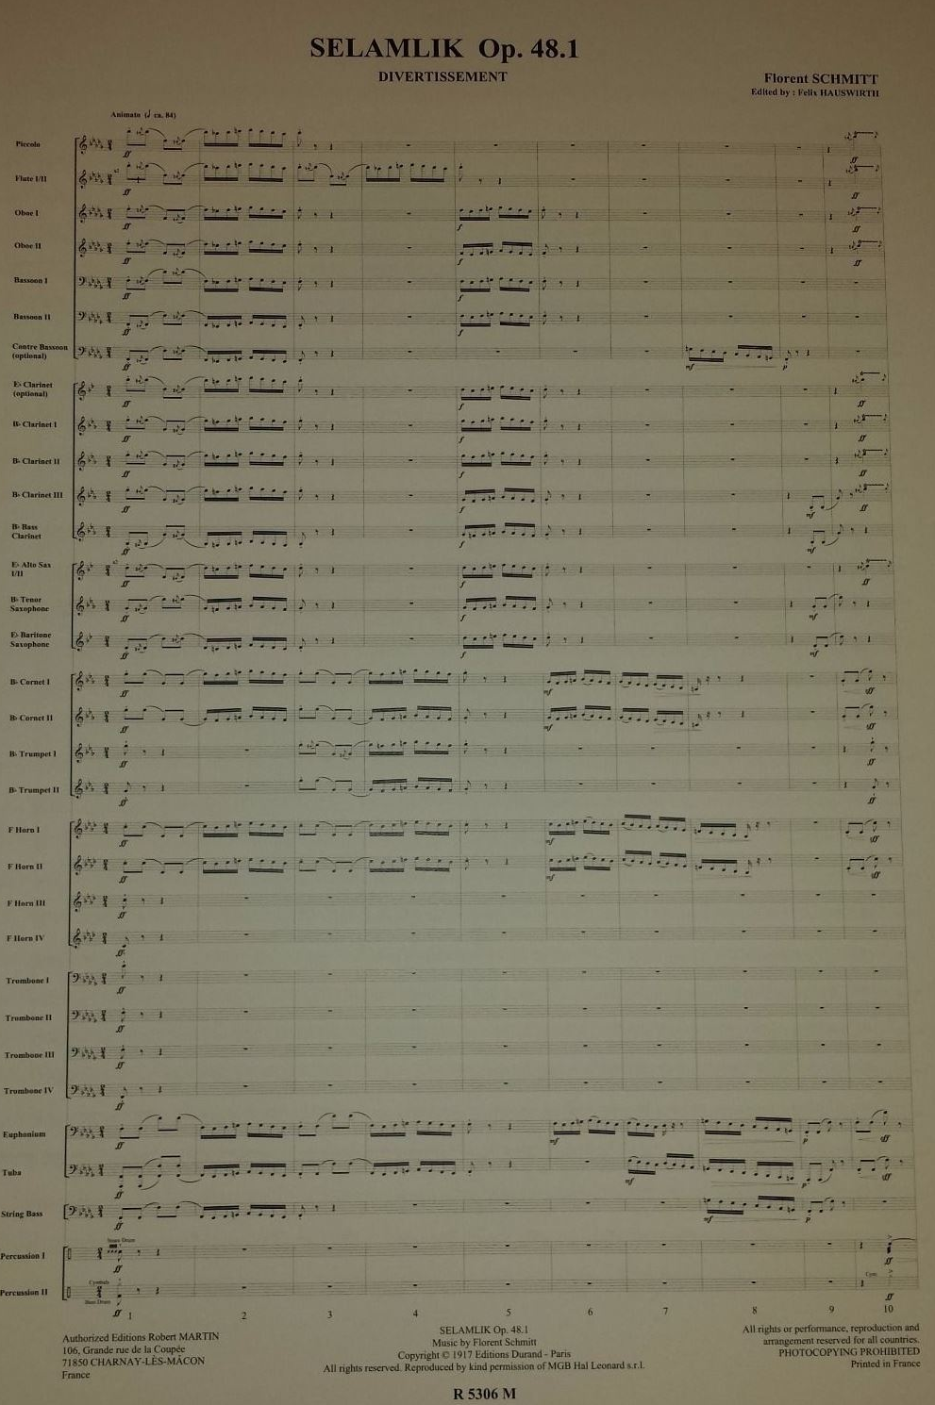
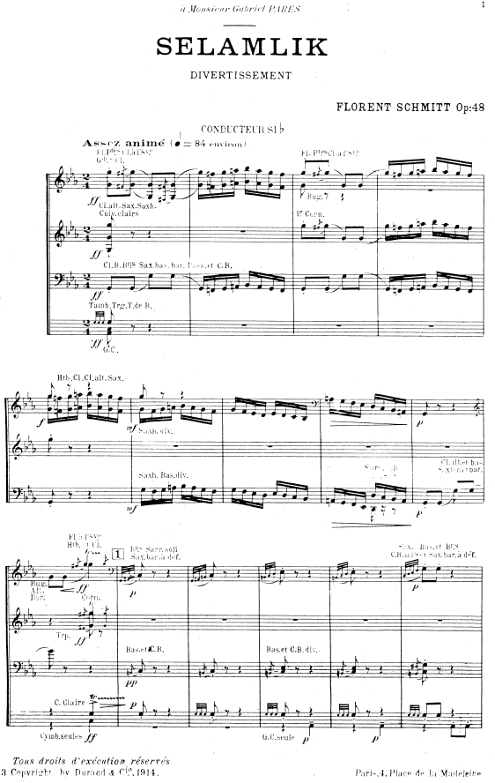
Hauswirth

Slide 32
Zusammenfassung
Forderung nach standardisierter Besetzung
u.a. J. P. Sousa
u.a. einflussreiche Musikverleger
Blasorchester
Zeitachse
Zeitachse
Sinfonieorchester
Blasorchester
Perfektionierte (Blech)blasinstrumente
Harmoniemusik
Alta musica
usw.
Naturblechblasinstrumente
und
Holzbläser
Breite, standardisierte, auf Streichertraditionen beruhende Basis
Keine standardisierteBasis

Slide 33
Zusammenfassung
Gegenläufige Entwicklung in heutigen Sozial- und Gesellschaftsstrukturen im Vergleich zur Blasmusiklandschaft
Bevölkerungsstrukturen
Blasmusikrepertoires
Diversität
Uniformität
Zeitachse
Zeitachse
transkulturelles Bias
Uniformität
Diversität

Slide 34
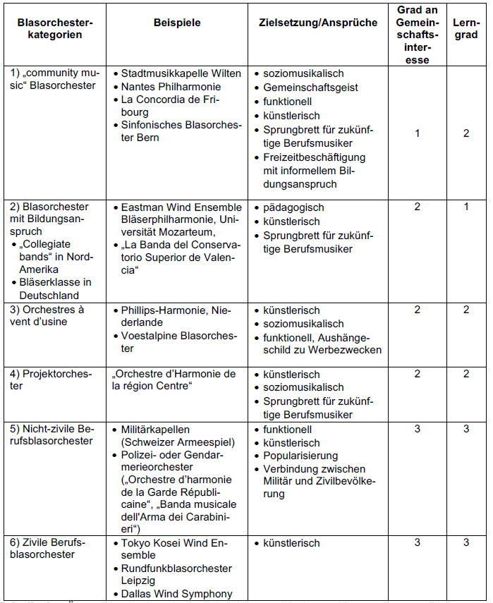
Zusammenfassung
Das Blasorchester
ist von Anbeginn an funktional

Slide 35
Zusammenfassung: Der „Marsch“ ist wichtig!
Wieso ist das Wissen um den „Marsch“ in der Blasmusik(dirigenten)ausbildung wichtig?
Das Blasorchester ist von Anbeginn an funktional, der Marsch ist Inbegriff dieser Funktionalität und somit der Entwicklungsgeschichte der Blasmusik
Im Übertragenen Sinne: In die Ausbildung zur Blasmusik und zu ihrer Leitung gehört weiteres Wissen integriert!
Blasmusikalische Geschichte basierend auf musikwissenschaftlichen Erkenntnissen
Blasmusikalische Soziologie
Organologie der Blasinstrumente
Instrumentation
Länder-, regional- lokalspezifische Besetzungen
Entwicklung der Blasinstrumente über Zeit und Raum
Instrumente werden vereinheitlicht
Klangfarben gehen verloren
Blasmusikalische Pädagogik
Blasmusik ist mehr als „sinfonische Blasmusik“!

Slide 36
Muchas gracias por su atención
Danke für Ihre Aufmerksamkeit
Merci fir Äert Nolauschteren
Merci pour votre attention
Grazie per l'attenzione
Köszönöm a figyelmet
Thank you for your attention
Agradeço a vossa atenção
Damien Sagrillo, Université du Luxembourg

